Slide 1
Gerenciamento de Configuração

Slide 2
Gerenciamento de configuração
Novas versões de sistemas de software são criadas quando eles:
  Mudam para máquinas/OS diferentes;
  Oferecem funcionalidade diferente;
  São configurados para requisitos de usuários particulares.

Slide 3
Gerenciamento de configuração
O gerenciamento de configuração exerce controle sobre os artefatos produzidos pelo desenvolvimento de software:
  Mudança de sistema é uma atividade de equipe;
  O CM tem por objetivo controlar os custos e o esforço envolvidos na realização das mudanças em um sistema.

Slide 4
Gerenciamento de configuração
Envolve o desenvolvimento e a aplicação de procedimentos e padrões para gerenciar um produto de software em evolução.
O CM pode ser visto como parte de um processo mais geral de gerenciamento do projeto.
Artefatos que estão sob gerenciamento de configuração são chamados de itens de configuração

Slide 5
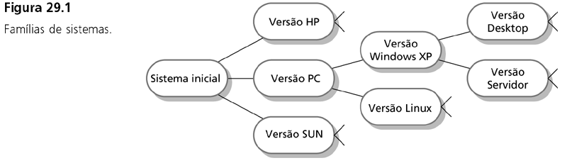
Famílias de sistemas

Slide 6
Construção freqüente do sistema
É mais fácil encontrar problemas que surgem das interações de componentes no início do processo.
  Em especial quando usa-se incrementos pequenos e builds frequentes
Isso encoraja o uso de testes automatizados – os desenvolvedores estão sob pressão para não ‘quebrar a construção’.
O processo de gerenciamento de mudanças precisa alcançar equilíbrio:
  Burocracia vs. Rastreabilidade

Slide 7
Planejamento de gerenciamento de configuração
Todos os produtos do processo de software podem ser gerenciados:
  Especificações;
  Projetos;
  Programas;
  Dados de teste;
  Manuais de usuário.
Milhares de artefatos separados podem ser gerados para um sistema grande e complexo de software.
É necessário definir quais estão sujeitos ao gerenciamento de configuração

Slide 8
Principais Atividades do
Gerenciamento de Configuração
Controle de Versões
Gerenciamento e Registro de Mudanças
Organização e Geração dos Builds do Sistema

Slide 9
Gerenciamento de mudanças
Sistemas de software estão sujeitos a solicitações contínuas de mudanças:
  De usuários;
  De desenvolvedores;
  De forças de mercado.
O gerenciamento de mudanças está relacionado à manutenção da rastreabilidade dessas mudanças, de modo que:
  Reparos realmente corrijam falhas
  Novas falhas introduzidas por reparos possam ser identificadas rapidamente
  Seja fácil descobrir quais mudanças foram implementadas e quando

Slide 10
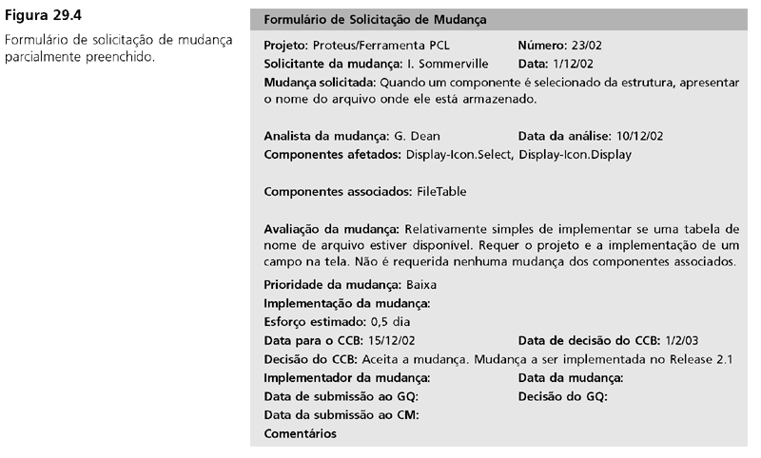
Formulário de solicitação de mudança

Slide 11
Formulário de solicitação de mudança
O formulário já dá uma boa idéia sobre como
o processo de gerenciamento de mudanças
funciona.

Slide 12
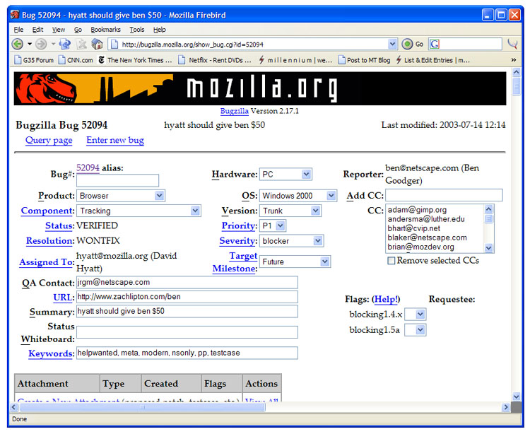
Um Exemplo Prático de Formulário

Slide 13
Acompanhamento de mudanças
O maior problema no gerenciamento de mudanças é o acompanhamento do status da mudança.
Ferramentas de gerenciamento de mudanças fornecem meios para se acompanhar a situação de cada solicitação de mudança
  Automaticamente enviam solicitações de mudança para as pessoas certas no tempo certo.
São integrados a sistemas de e-mail, permitindo a distribuição eletrônica da solicitação de mudança.
  Mesmo assim, é comum que solicitações de mudanças sejam sumariamente ignoradas

Slide 14
Comitê de controle de mudanças
As mudanças podem ser revisadas por um grupo externo, que
  decide se elas são ou não adequadas em termos de custo, tempo e risco
  ponto de vista estratégico ou organizacional ao invés de um ponto de vista técnico.
O grupo deve ser independente do responsável de projeto pelo sistema. Esse grupo é, algumas vezes, chamado de comitê de controle de mudanças (CCB).
O CCB pode conter representantes do cliente e do pessoal fornecedor.

Slide 15
Procedência histórica
É um registro das mudanças realizadas em um documento ou um componente de código.
Deve registrar, em linhas gerais, a mudança feita, a lógica da mudança, quem fez a mudança e quando foi implementada.
Pode ser incluída como um comentário no código.
  Se um estilo de cabeçalho padrão é usado para a procedência histórica, as ferramentas podem processar isso automaticamente.

Slide 16
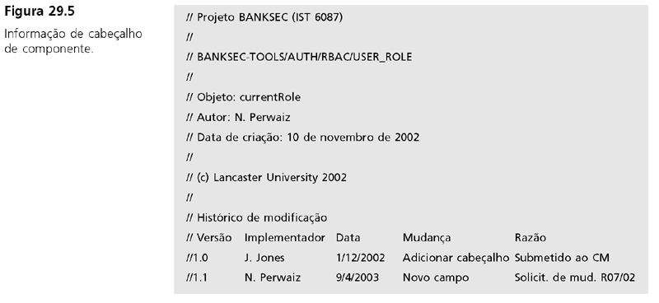
Informação de cabeçalho de componente

Slide 17


Algumas Ferramentas de Gerenciamento de Mudanças
Bugzilla
IBM Rational ClearCase
Mantis
Também é possível usar um Wiki com esse fim

Slide 18
Gerenciamento de versões e releases
Elaborar um esquema de identificação para versões de sistema.
Planejar quando uma nova versão de sistema será produzida.
Assegurar que procedimentos e ferramentas de gerenciamento das versões sejam adequadamente aplicados.
Planejar e distribuir releases da nova versão do sistema.

Slide 19
Versões/variantes/releases
Versão É uma instância de um sistema que é funcionalmente distinta, de alguma maneira, de outras instâncias de um sistema.
Variante Uma versão de um sistema que tem apenas pequenas diferenças com relação a outras instâncias (normalmente devido a diferenças no hardware/software alvo)‏
  Ex.: O Office para MacOS é uma variante do Office para Windows
Release É uma instância de um sistema distribuída para os usuários fora da equipe de desenvolvimento.
  Ex. Office 2007

Slide 20
Identificação de versões
Os procedimentos para identificação de versões devem definir uma maneira não- ambígua de identificar versões
Existem três técnicas básicas para identificação de componentes:
  Numeração de versões;
  Identificação baseada em atributos;

Slide 21
Numeração de versões
É um esquema simples de numeração usa uma derivação linear
  V1, V1.1, V1.2, V2.1, V2.2 etc.
A estrutura de derivação real é uma árvore ou uma rede, e não uma seqüência.
Os nomes não são significativos.
Um esquema de hierarquia de atribuição de nomes conduz a poucos erros na identificação de versões.

Slide 22

Um Exemplo: Números de Versões no Linux
A.B.C[.D]
  A – versão do kernel (apenas duas mudanças: em 1994 e em 1996)‏
  B – revisão importante do kernel
  C – mudanças menores: novos drivers e novas funcionalidades individuais
  D – atualizações de segurança e correções de bugs
Exemplo de versão: 2.6.27.1

Slide 23
Identificação baseada em atributos
Os atributos podem ser associados a uma versão com a combinação de atributos que a identificam.
  Exemplos de atributos são Data, Criador, Linguagem de Programação, Cliente, Status, etc.
É mais flexível do que um esquema explícito de atribuição de nomes para recuperação de versões;
  Pode causar problemas com a unicidade
Na prática, uma versão também necessita de um nome que facilite a referência

Slide 24
Consultas baseadas em atributos
Identificação baseada em atributos pode apoiar consultas
  Ex. ‘a mais recente versão em Java’, etc.
A consulta seleciona uma versão dependendo dos valores de atributos
  Ex.: (linguagem =Java, plataforma = XP, data = Jan 2003).

Slide 25
Branching e Merging
Um elemento fundamental do gerenciamento de configuração
  O livro não fala sobre!
Compromisso entre produtividade e risco
Branching: Consiste em usar diferentes “ramos” de desenvolvimento para aumentar o paralelismo
  Cada ramo é chamada de branch
  Código não é compartilhado entre branches
Merging: a combinação de uma desses ramos com o ramo principal
  Diferenças entre os branches combinados precisam ser resolvidas

Slide 26
Algumas Razões para se Criar um Branch
Implementar uma solicitação de mudança
Implementar uma funcionalidade pontual
Paralelizar o desenvolvimento dos componentes do sistema
  Também aplicável ao desenvolvimento paralelo de diferentes versões do sistema
  Atribuição de tarefas a diferentes partes da equipe de desenvolvimento

Slide 27
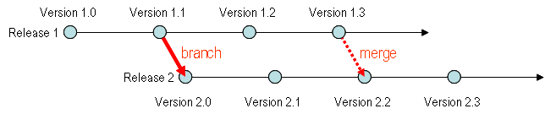
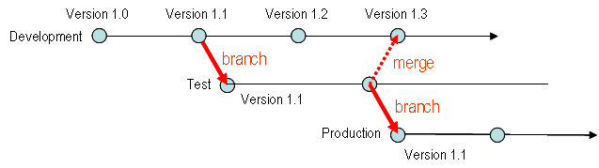
Branch-per-Release e Code-Promotion-Branches

Slide 28
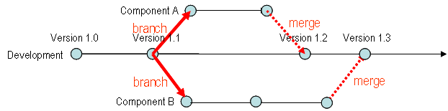
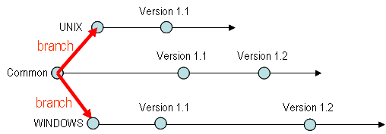
Branch-per-Component e Branch-per-Technology

Slide 29
Anti-Padrões de Branching e Merging
Merge-Paranoia
Merge-Mania
Big-Bang-Merge
Branch-Mania
Cascading Branches
Vejam “A Branching & Merging Primer”, de Chris Birmele
  Parte do material desta aula foi tirada desse tutorial
  Já está no grupo da disciplina

Slide 30
Funcionalidades de um Sistema de Controle de Versões
Manutenção de um repositório de itens de configuração
  Com suporte ao checkin e ao checkout distribuídos
Criação e manutenção de múltiplas versões
  Armazenamento de informações sobre cada versão
Criação e merging de branches
Capacidade de realizar consultas sobre versões dos sistemas, com base em seus atributos

Slide 31
Construção (build) de sistemas
É o processo de compilação e ligação de componentes de software em um sistema executável.
  Pode incluir a execução de testes
Sistemas diferentes são construídos a partir de combinações diferentes de componentes.
Esse processo é, atualmente, sempre apoiado por ferramentas automatizadas que são dirigidas por ‘scripts de construção’.

Slide 32
Construção de sistemas
A construção de um sistema grande é computacionamente dispendiosa e pode levar várias horas.
Centenas de arquivos podem estar envolvidos.
As ferramentas de construção de sistemas podem fornecer:
  Uma linguagem de especificação de dependência e um interpretador associado;
  Seleção de ferramentas e apoio à instanciação;
  Compilação distribuída;

Slide 33
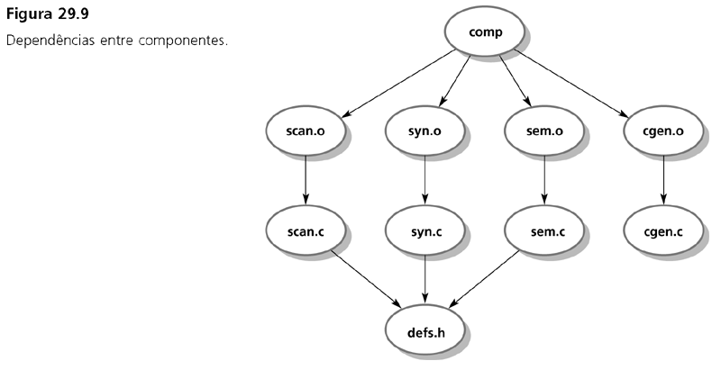
Dependências entre componentes

Slide 34



Algumas Ferramentas de Controle de Versões e Geração de Builds
CVS (+ WinCVS)‏
SVN
Git
IBM Rational ClearCase
Ant
GNU Make

